Slide 1
5
Les machines à Multiplier (une heure en demi classe de 6°)
Yves Serra, Pierre Huguet avec le LOREM et le collège François Villon
site web : http://aventureducalcul.fr
http://aventureducalcul.fr
<numéro>

Slide 2
http://aventureducalcul.fr
<numéro>

Slide 3
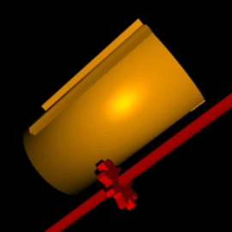
Mécaniser les multiplications
Le cylindre de Leibniz

Slide 4
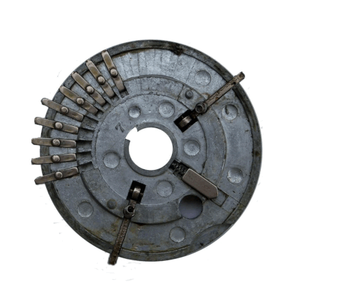
Mécaniser les multiplications
Le système à nombre de dents variable d’Odhner Baldwin

Slide 5
Mécaniser les multiplications
Présentation sur 3 tables :
- Des instruments :
Promptuario, singe calculateur, boulier
bâtons de Neper, bâtons de Genaille
- Odhner à nombre de dents variables :
Vaucanson, Facit, machines ouverte, mécanisme
- Cylindres de Leibniz et autres systèmes :
TIM, Monroe, petite Monroe
A vous de juger !
http://aventureducalcul.fr
<numéro>

Slide 6
Quelques règles de base
Les machines à calculer ne sont pas des jouets,
Elles ont entre 50 et 100 ans et sont arrivées en bon état jusqu’ici
car depuis toujours, les utilisateurs en ont pris soin.
Faites comme eux :
Règle 1 : ne jamais forcer, appelez si ça coince
Règle 2 : préparez votre opération avant de la faire sur les machines
http://aventureducalcul.fr
<numéro>

